Slide 1
4
2
6
مراجعة 4
مراجعة 3
مراجعة 2
مراجعة 1

Slide 2
(ة)خاص بالأستاذ
برمجة حصص مراجعة الوحدة 2
مراجعة2
مراجعة1
مراجعة وتثبيت دروس الوحدة 2
مراجعة وتثبيت دروس الوحدة 2
مراجعة4
مراجعة3
مراجعة وتثبيت دروس الوحدة 2
مراجعة وتثبيت دروس الوحدة 2

Slide 3
درس اليوم
(ة)خاص بالأستاذ
مراجعة دروس الوحدة 2

Slide 4


اكتبوا على الدفاتر. وأجيبو لديكم دقيقتان.
2
7 x 5 = 35 | 10 x 17 = ... | 26 x 10 = ... | 100 x 8 = ... | 20 x 100 = ...
9 x 8 = ... | ... نِصْفُ 60 | 10 ... ضِعْفُ | 3 x 1 000 = ... | 100 x 15 = ...

Slide 5
صححوا في دقيقة.
1
7 x 5 = 35 | 10 x 17 = 170 | 26 x 10 = 260 | 100 x 8 = 800 | 20 x 100 = 2000
9 x 8 = 72 | 30 نِصْفُ 60 | 10 20 ضِعْفُ | 3 x 1 000 = 3000 | 100 x 15 = 1500

Slide 6

(ة)خاص بالأستاذ
أنشطة المراجعة
2
النشاط 1
النشاط 2
النشاط 3
النشاط 4

Slide 7


خذوا الألواح.

Slide 8
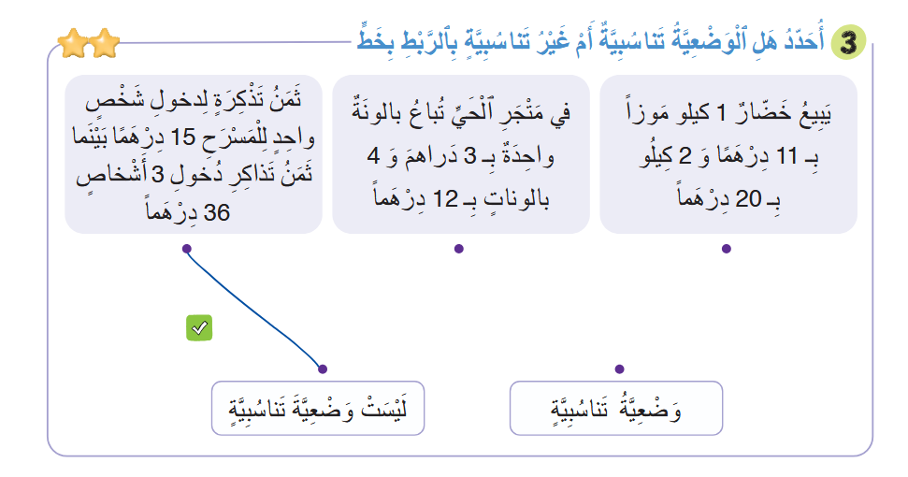
اكتبوا الجواب الصحيح على الألواح.
ثَمَنُ دفترٍ واحد 8 دَراهِمَ، وَثَمَنُ 3 دَفاتِرَ 24 دِرْهَمًا.

Slide 9
ارفعوا الالواح

Slide 10


صححوا من يشرح لنا كيف توصل الى الجواب الصحيح ؟ العلاقة ثابتة.
ثَمَنُ دفترٍ واحد 8 دَراهِمَ، وَثَمَنُ 3 دَفاتِرَ 24 دِرْهَمًا.

Slide 11
اكتبوا الجواب الصحيح على الألواح.
ثَمَنُ 1kg من البطاطس 7 دراهم وَثَمَنُ 4kg كيلوغرامات َ 30 دِرْهَمًا.

Slide 12
ارفعوا الالواح

Slide 13



صححوا من يشرح لنا كيف توصل الى الجواب الصحيح ؟ العلاقة غير ثابتة.
ثَمَنُ 1kg من البطاطس 7 دراهم وَثَمَنُ 4kg كيلوغرامات َ 30 دِرْهَمًا.

Slide 14
(ة)خاص بالأستاذ
أنشطة المراجعة
2
النشاط 1
النشاط 2
النشاط 3
النشاط 4

Slide 15


خذوا الألواح.

Slide 16
حددوا على ألواحكم كيف تضاعف عدد الكعكات.
لإعدادِ كعكة واحِدَة يَلْزَمُ 4 بيضات. كَمْ يَلْزَمُ مِنَ البيض لِإِعْدادِ 4 كعكات ؟.
لإعدادِ 4 كعكات يلزم ...........بيضة
4 | 1 | عَدَدُ الكَعْكَاتِ.
......... | ......... | عَدَدُ البَيْضِ.

Slide 17
ارفعوا الالواح

Slide 18
صححوا
لإعدادِ كعكة واحِدَة يَلْزَمُ 4 بيضات. كَمْ يَلْزَمُ مِنَ البيض لِإِعْدادِ 4 كعكات ؟.
لإعدادِ 4 كعكات يلزم ...........بيضة
4 | 1 | عَدَدُ الكَعْكَاتِ.
......... | ......... | عَدَدُ البَيْضِ.
........
كعكة 1
تَضَاعَفَ 4 مَرّاتٍ
........
4 كعكات

Slide 19
صححوا
لإعدادِ كعكة واحِدَة يَلْزَمُ 4 بيضات. كَمْ يَلْزَمُ مِنَ البيض لِإِعْدادِ 4 كعكات ؟.
لإعدادِ 4 كعكات يلزم ...........بيضة
4 | 1 | عَدَدُ الكَعْكَاتِ.
......... | ......... | عَدَدُ البَيْضِ.
........
كعكة 1
تَضَاعَفَ 4 مَرّاتٍ
........
4 كعكات

Slide 20
الآن : حددوا كيف تضاعف مقدار البيض .
لإعدادِ كعكة واحِدَة يَلْزَمُ 4 بيضات. كَمْ يَلْزَمُ مِنَ البيض لِإِعْدادِ 4 كعكات ؟.
لإعدادِ 4 كعكات يلزم ...........بيضة
4 | 1 | عَدَدُ الكَعْكَاتِ.
......... | ......... | عَدَدُ البَيْضِ.

Slide 21
ارفعوا الالواح

Slide 22
صححوا
لإعدادِ كعكة واحِدَة يَلْزَمُ 4 بيضات. كَمْ يَلْزَمُ مِنَ البيض لِإِعْدادِ 4 كعكات ؟.
4 | 1 | عَدَدُ الكَعْكَاتِ.
...16... | ....4..... | عَدَدُ البَيْضِ.
لإعدادِ 4 كعكات يلزم ...........بيضة
.4 بيضات
كعكة 1
تَضَاعَفَ 4 مَرّاتٍ
تَضَاعَفَ 4 مَرّاتٍ
16 بيضات
4 كعكات

Slide 23
الان حلوا المسألة .
لإعدادِ كعكة واحِدَة يَلْزَمُ 4 بيضات. كَمْ يَلْزَمُ مِنَ البيض لِإِعْدادِ 4 كعكات ؟.
4 | 1 | عَدَدُ الكَعْكَاتِ.
...16... | ....4..... | عَدَدُ البَيْضِ.
لإعدادِ 4 كعكات يلزم ...........بيضة
.4 بيضات
كعكة 1
تَضَاعَفَ 4 مَرّاتٍ
تَضَاعَفَ 4 مَرّاتٍ
16 بيضات
4 كعكات

Slide 24
ارفعوا الالواح

Slide 25
صححوا
لإعدادِ كعكة واحِدَة يَلْزَمُ 4 بيضات. كَمْ يَلْزَمُ مِنَ البيض لِإِعْدادِ 4 كعكات ؟.
4 | 1 | عَدَدُ الكَعْكَاتِ.
...16... | ....4..... | عَدَدُ البَيْضِ.
لإعدادِ 4 كعكات يلزم ...16..بيضة
.4 بيضات
كعكة 1
تَضَاعَفَ 4 مَرّاتٍ
تَضَاعَفَ 4 مَرّاتٍ
16 بيضات
4 كعكات

Slide 26
(ة)خاص بالأستاذ
أنشطة المراجعة
2
النشاط 1
النشاط 2
النشاط 3
النشاط 4

Slide 27
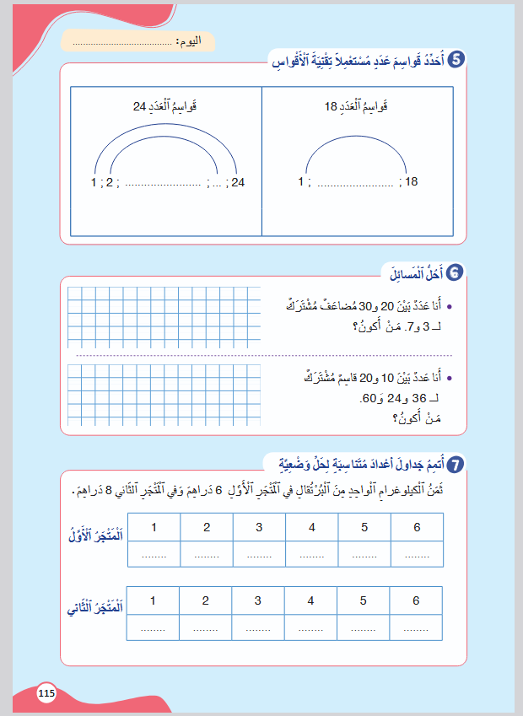
الآن خذوا كراساتكم الصفحة 115 تمرين 7 أُتْمِمُ جَدْوَلَ الْأَعْدادِ التَّناسُبِيَّةِ

Slide 28
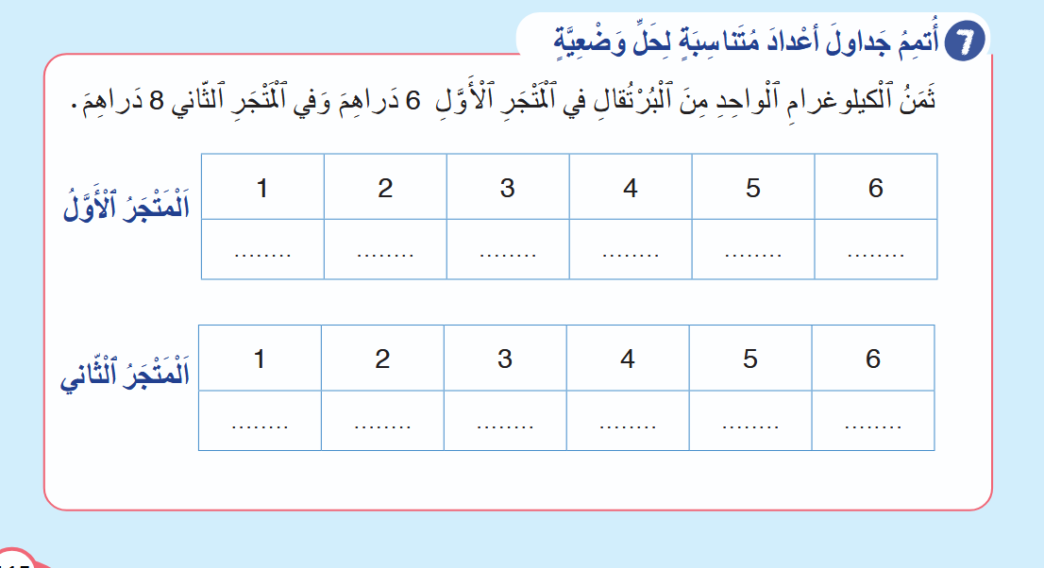
أُتْمِمُ جَدْوَلَ الْأَعْدادِ التَّناسُبِيَّةِ

Slide 29
صححوا.
انتداب تمليذ للتحقق .
6 | 12 | 18 | 24 | 30 | 36
8 | 16 | 24 | 32 | 40 | 48

Slide 30
(ة)خاص بالأستاذ
أنشطة المراجعة
2
النشاط 1
النشاط 2
النشاط 3
النشاط 4

Slide 31

خذوا دفاتر البحث

Slide 32
على دفاتركم , أتمموا جدول التناسبية
اِشْتَرَى مُدِيرُ مَدْرَسَةٍ قِصَصًا جَدِيدَةً لِلْمَدْرَسَةِ. إِذَا كَانَ ثَمَنُ القِصَّةِ الوَاحِدَةِ 20 دِرْهَمًا
أكمل الجدول التالي :
70 | 60 | 30 | 8 | 1 | عدد القصص
 |  |  |  |  | الثمن بالدرهم

Slide 33
صححوا. من يشرح لنا كيف توصل الى الجواب الصحيح .
اِشْتَرَى مُدِيرُ مَدْرَسَةٍ قِصَصًا جَدِيدَةً لِلْمَدْرَسَةِ. إِذَا كَانَ ثَمَنُ القِصَّةِ الوَاحِدَةِ 20 دِرْهَمًا
أكمل الجدول التالي :
70 | 60 | 30 | 8 | 1 | عدد القصص
1400 | 1200 | 600 | 160 | 20 | الثمن بالدرهم

Slide 34
(ة)خاص بالأستاذ
اختتام الدرس
3

Slide 35



إلى اللقاء.في الحصة المقبلة، راجعوا جدول الضرب.

Slide 36
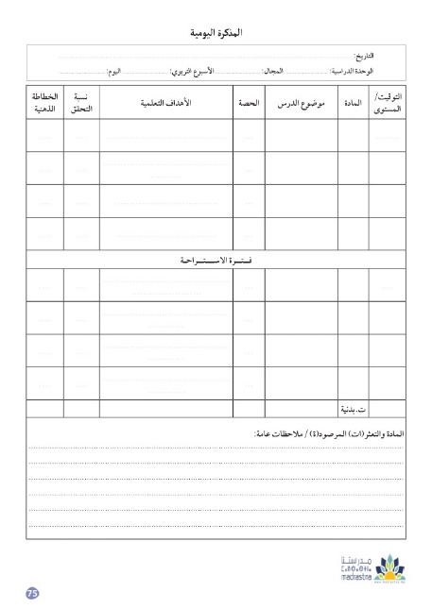

(ة)خاص بالأستاذ
(ة)خاص بالأستاذ
بناء على إنجازات المتعلمين خلال الممارسة المستقلة

